Slide 1
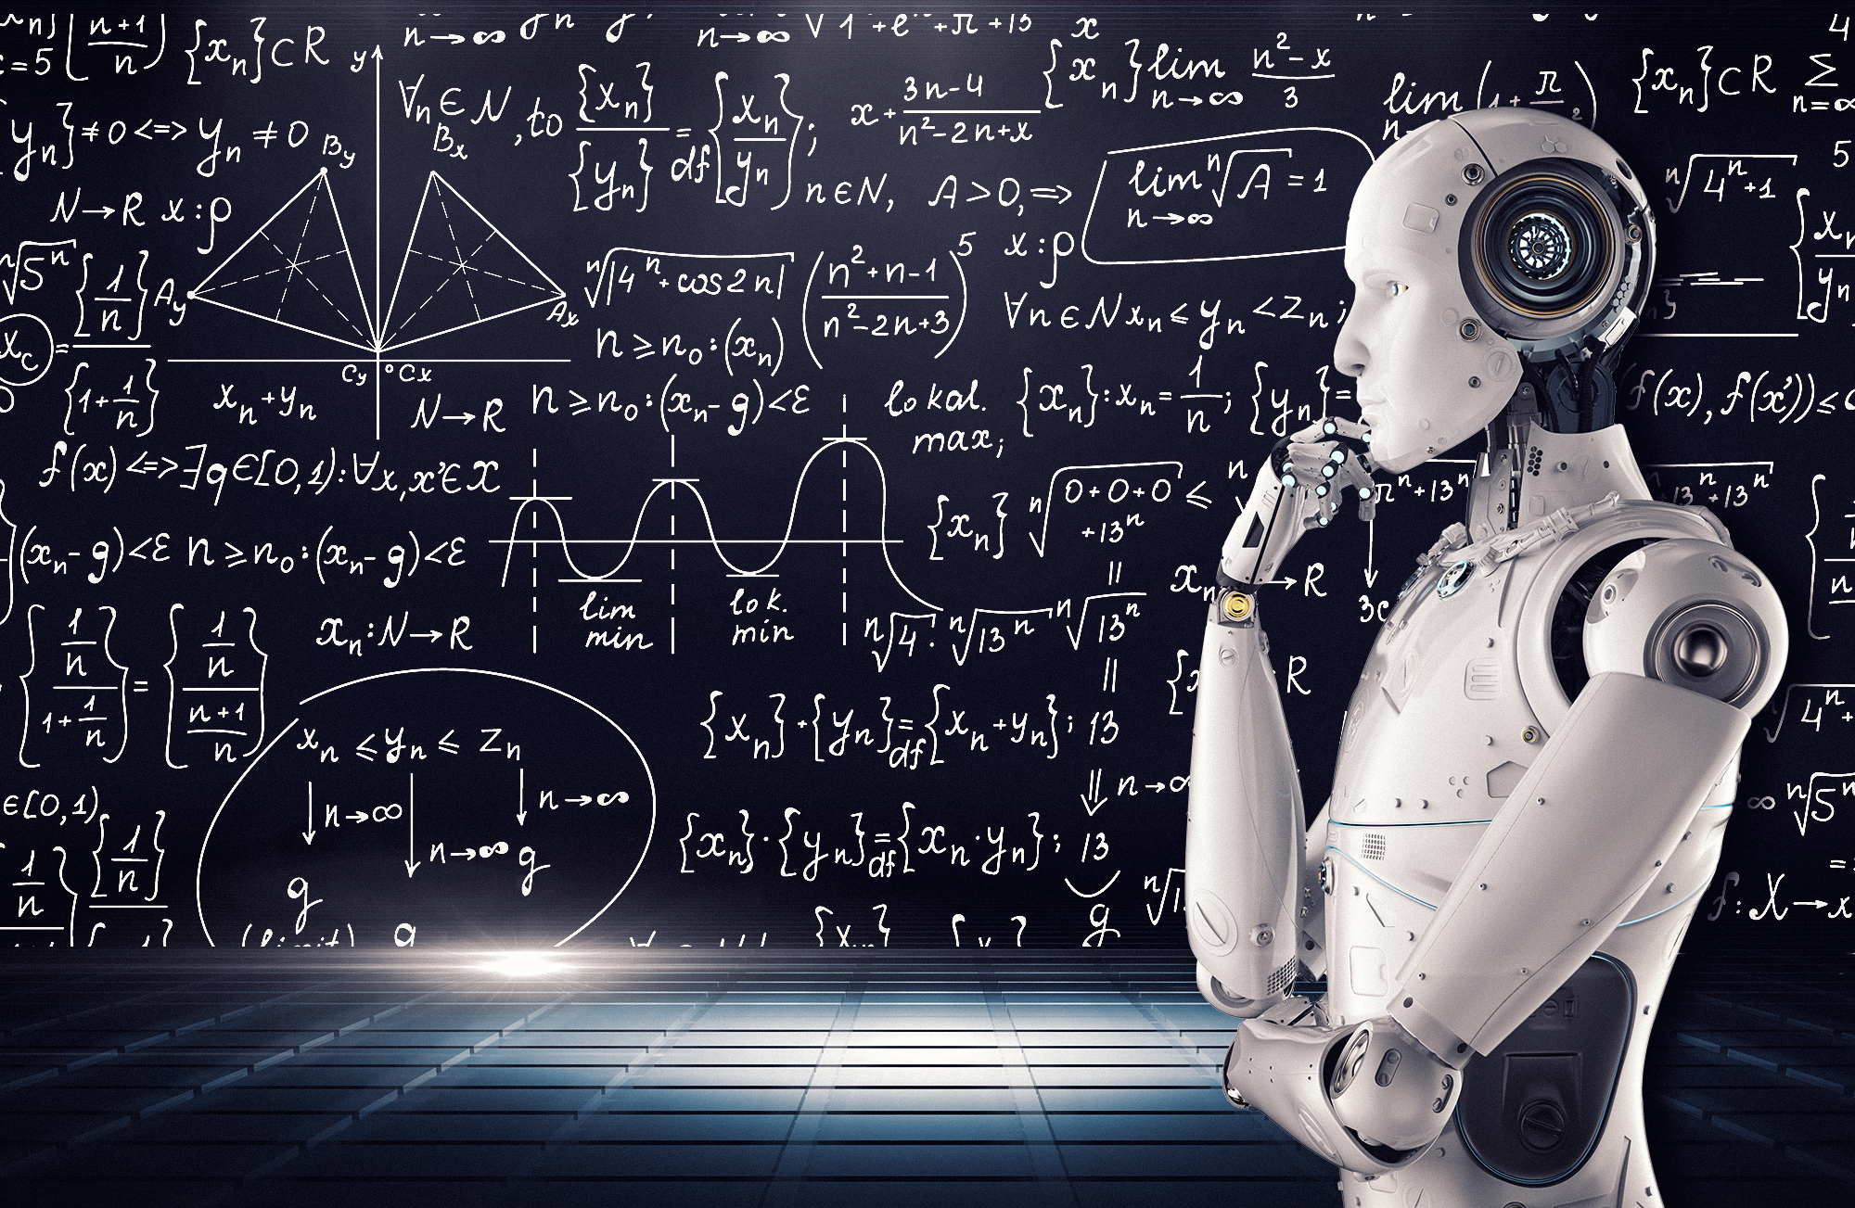
YAPAY
ZEKA
VE
DOĞAL
AFFET

Slide 2


DEPREMİN ETKİLERİNİ YAPAY ZEKA TEKNOLOJİLERİ İLE AZALTMA
Bildiğiniz üzere ülkemizde 6 Şubat 2023 tarihinde, tarihimizin unutulmaz acılarından birine şahit olduk. Yaşanılan bu olaya ister doğrudan ister dolaylı olarak etkilensek de hepimiz elimizden geldiğince teknik becerilerimizi kullanarak tüm bildiklerimizle yardım için çabaladık. Ne yaz ki, böylesi bir doğal afet için gerekli donanım ve organizasyon konusunda yetersiz kaldığımız aşikâr. Peki böyle bir acı olayın etkilerini daha minimalize etmeye çalışırken alacağımız temel önlemelerin dışında neler yapabiliriz?

Slide 3
Deprem sonrası enkaz altında kalan depremzedeler için yapılan arama kurtarma çalışmaları çok büyük ehemmiyet taşıyor. Bu deprem felaketinde de gördüğümüz üzere enkaz altında kalan afetzedelerin tespit edilmesi o kadar da kolay olmuyor. Bunun yanı sıra zamanla yarış halinde olduğumuz için geleneksel arama kurtarma çalışmaları her zaman yeterli olmayabiliyor. Örneğin, bir arama kurtarma çalışması sırasında kazı yapan bir ekip artçı bir sarsıntıyla beraber daha çok kişinin ölümüne yol açabilecek durumla karşılaşabilir

Slide 4
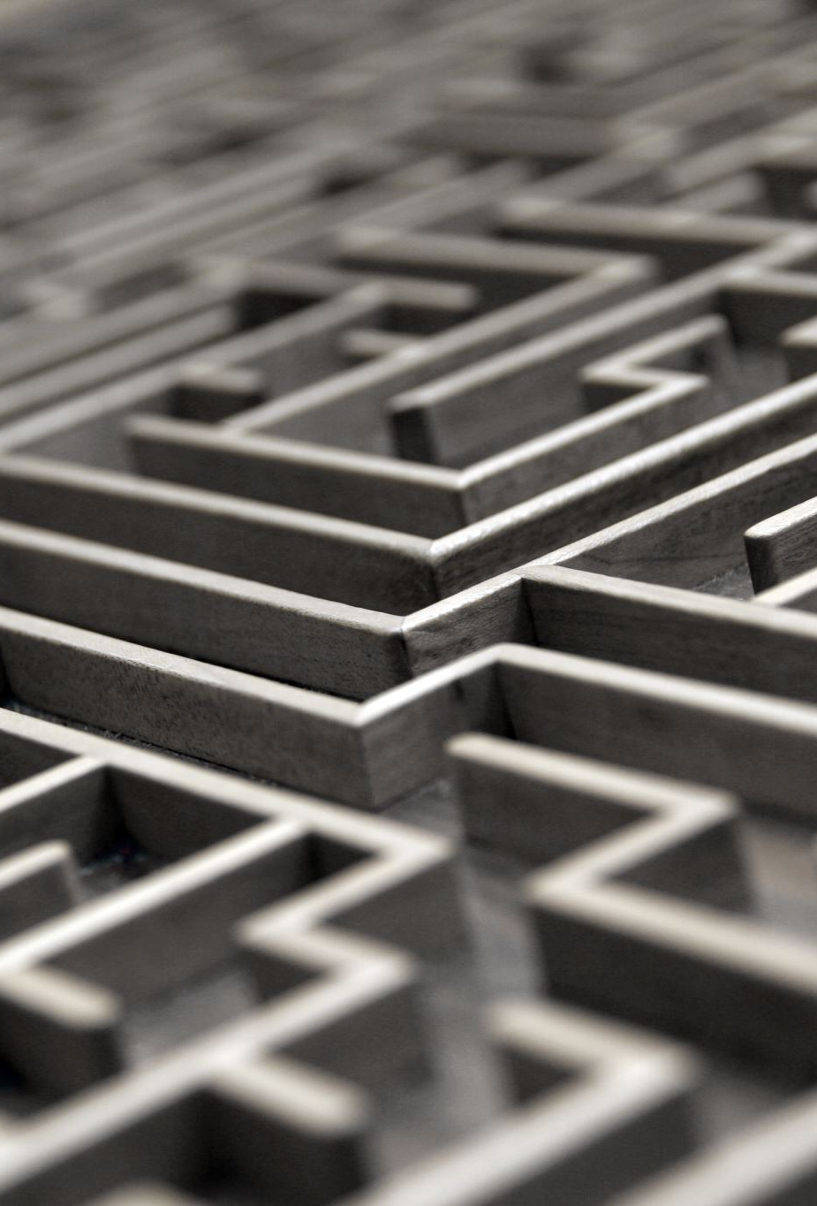
Bunun önüne geçmenin alternatif yöntemlerinden biri günümüz teknolojileri ve yapay zekayı en efektif olarak kullanmak olabilir mi?
Bu soru, bildiğiniz üzere insanların günlük yaşamlarımızda daha fazla yer almaya başlayan yapay zekâ ile birleştirilebilir mi fikrine itti. Bu sunumda,doğal afet sonrası oluşan yıkımların etkilerini azaltmak için termal kameralar ile nasıl birleştirebileceğimiz hakkında bilgiler içeriyor olacak.

Slide 5


Arama-kurtarma çalışmalarında zamanlama insan hayatı açısından çok önemli ve bundan ötürü olabildiğince zamanı iyi kullanmalıyız. Bu durumda akıllara gerçek zamanlı nesne algoritması olan YOLO (You Only Look Once)’yu getiriyor. YOLO’yu ilk olarak düşünmemizin nedeni ise tek aşamada nesne tespiti yapan algoritmalardandır. Tek aşamalı nesne tespitinde görüntü doğrudan bir nöral ağa verilir ve nesnelerle koordinatları aynı anda tespit eder. Bu da demek oluyor ki bize zamandan büyük tasarruf sağlayabilecek. Kulağa ne kadar sorunsuz gelse de nadir sınıfların veri setlerinin yetersizliğinden ötürü doğru tespit edilmesi her zaman mümkün olmuyor.

Slide 6
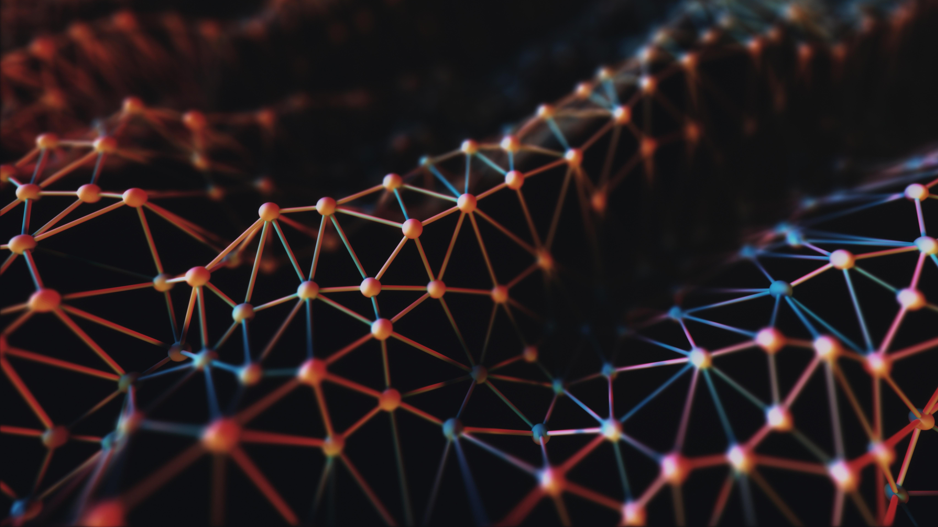
Diğer yandan iki aşamalı nesne tespiti algoritmalarından Faster R-CNN’de bir alternatif olabilir. Daha yavaş çalışan bu algoritmaların doğruluk payı daha yüksektir çünkü önce nesne bölgesi önerileri elde edilir ve daha sonrasında bu bölge önerileri (Region Propasal) üzerinde ayrı ayrı sınıflandırma (Classification) ve sınır kutusu (Bounding Box) regresyonu yapılır. Bu çift aşamadan ötürü YOLO’ya göre daha yavaştır ve zaman alır.
YOLO ve Faster R-CNN gibi algoritmaları termal kameralar ile birlikte kullanabilir. Termal kameralardan elde edeceğimiz görüntüleri bu algoritmalar bünyesinde işleyebiliriz. Aynı zamanda bu algoritmalar ve termal kameralarda elde edeceğimiz girdilerle beraber bütün bunları ROS’a entegre ederek daha gelişmiş bir forma sokabiliriz.

Slide 7
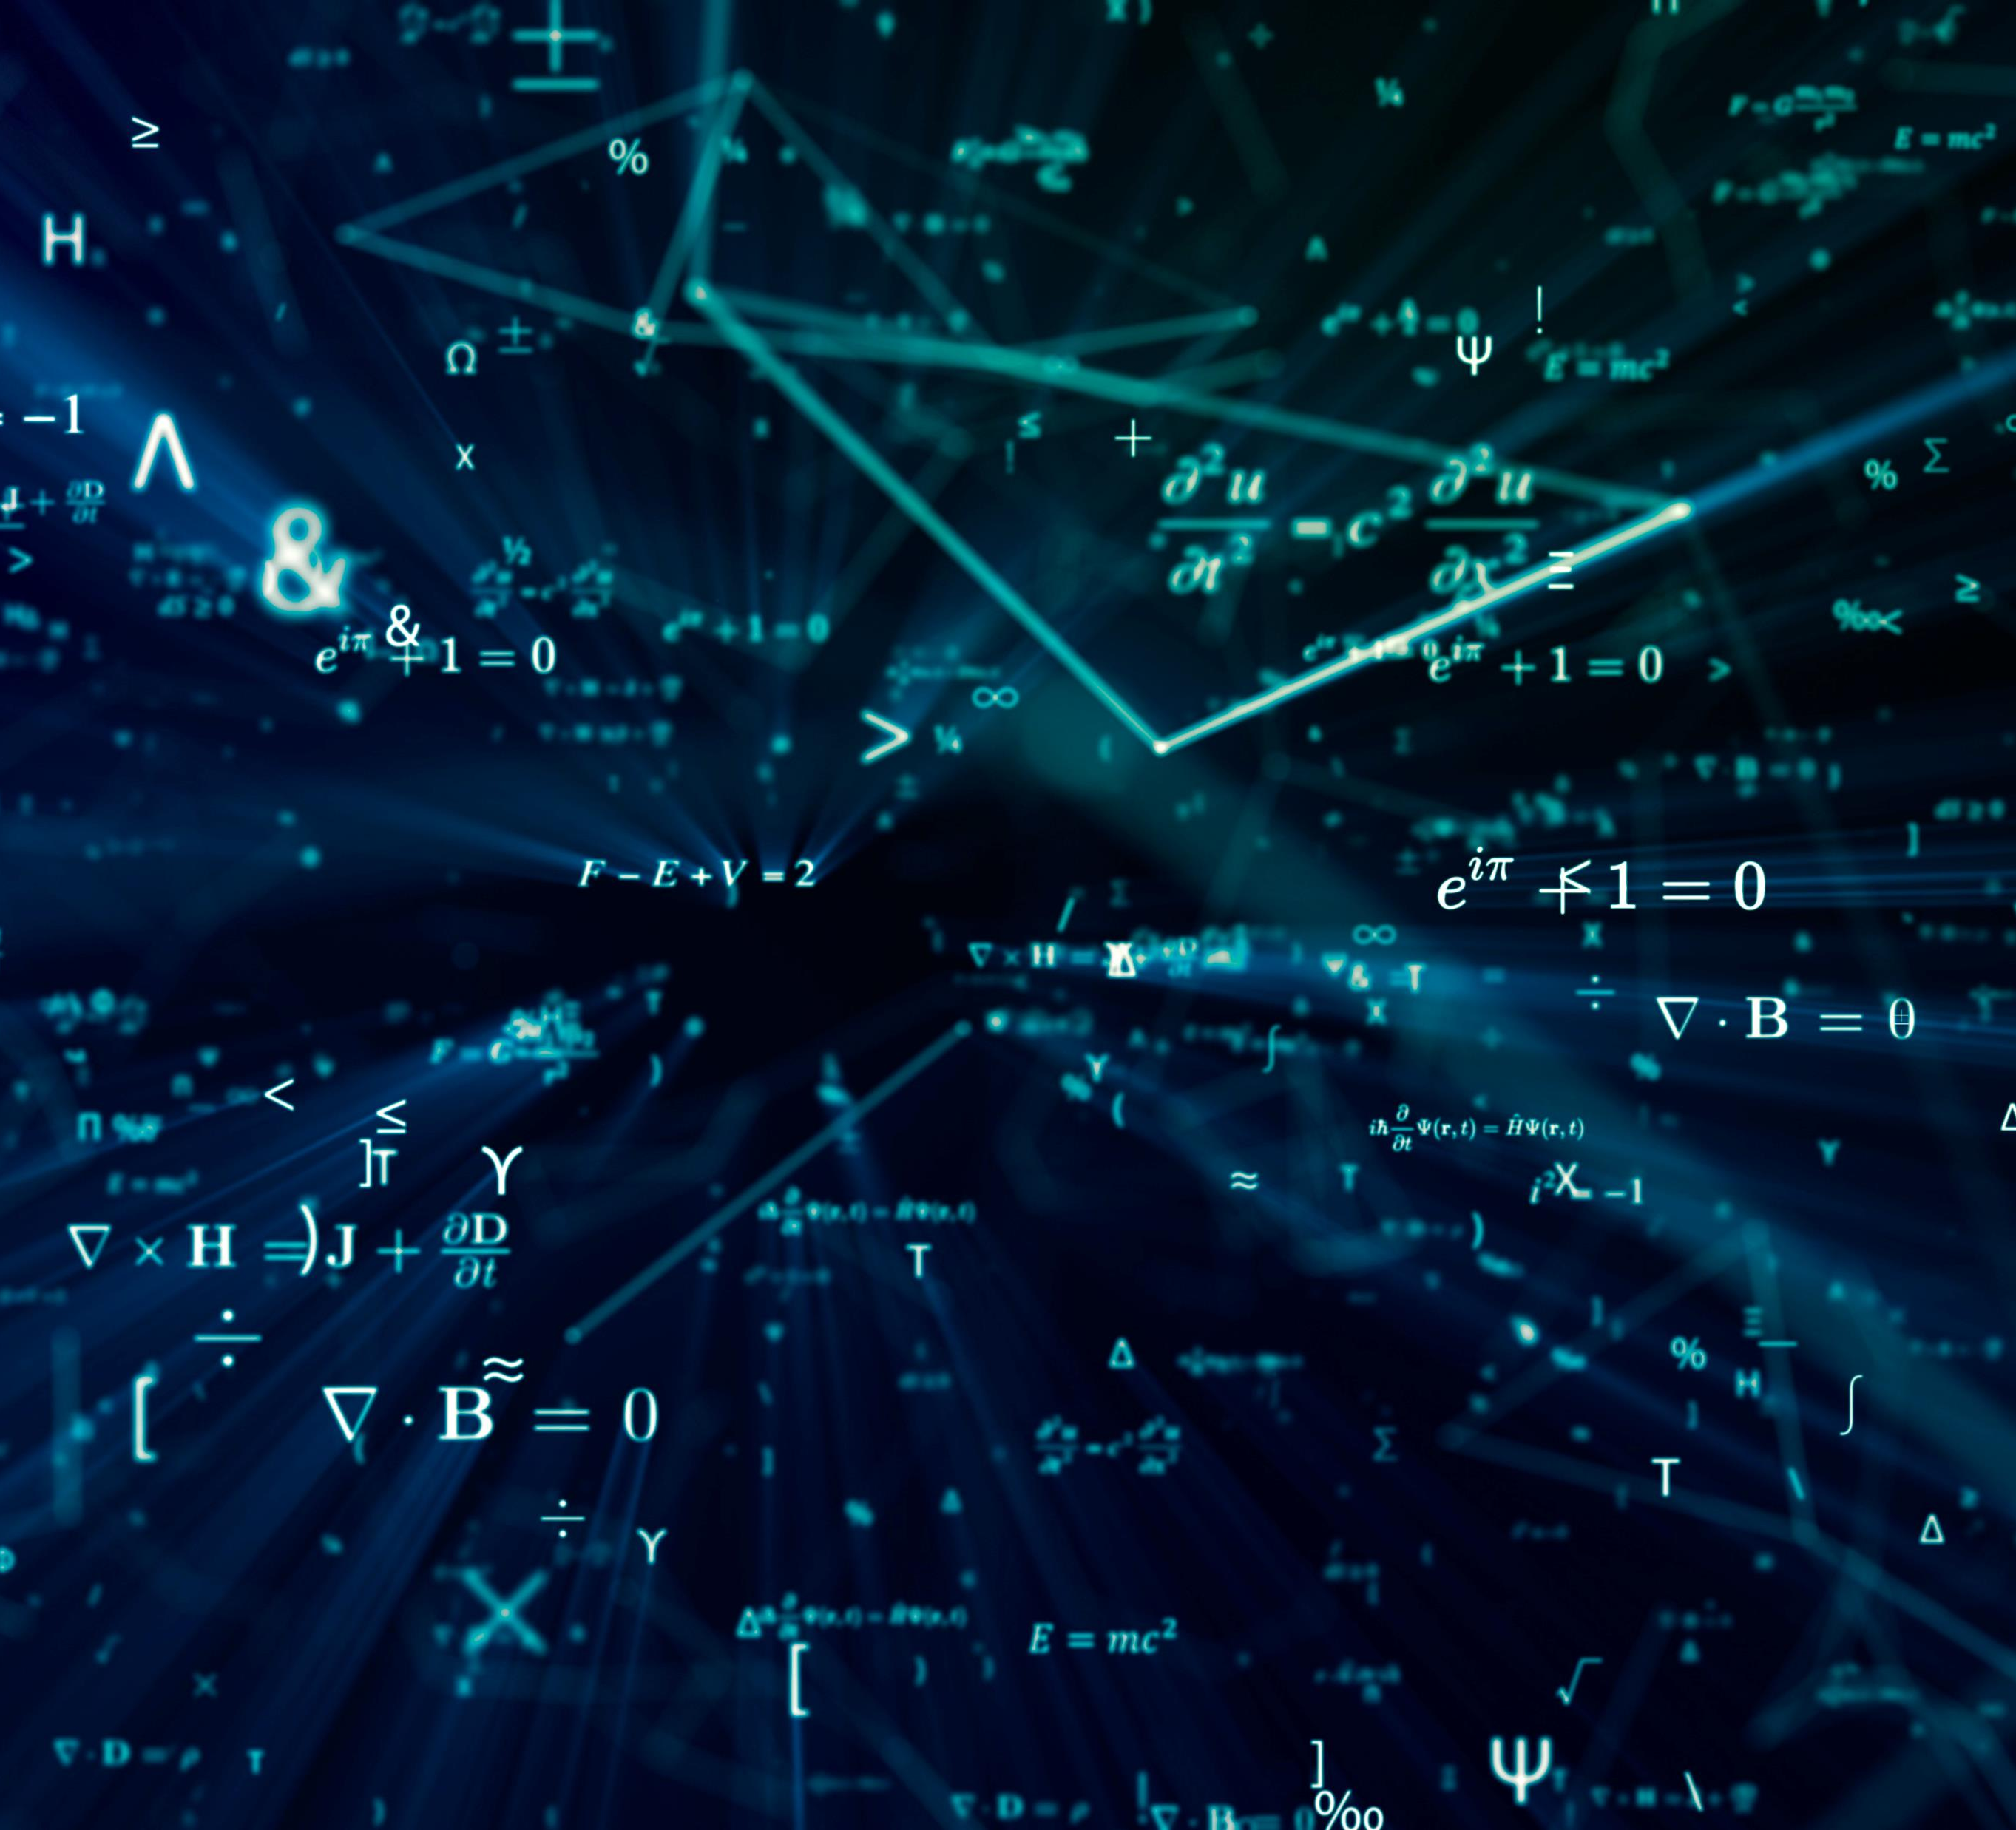
Peki daha önce buna benzer çalışmalar ya da araştırmalar oldu mu?
Bu sorunun cevabı 2017 yılında İtalya’da meydana gelen deprem felaketinde, dron ve termal kameralarla donatılmış, YOLO nesne tespiti algoritması kullanılarak bir robotik sistem geliştirilmiştir. Bu dronlar, termal kamera ve görüntü işleme algoritmalarını kullanarak birçok kişinin hayatını kurtarmakta arama kurtarma ekiplerine yardımcı olmuştur.

Slide 8
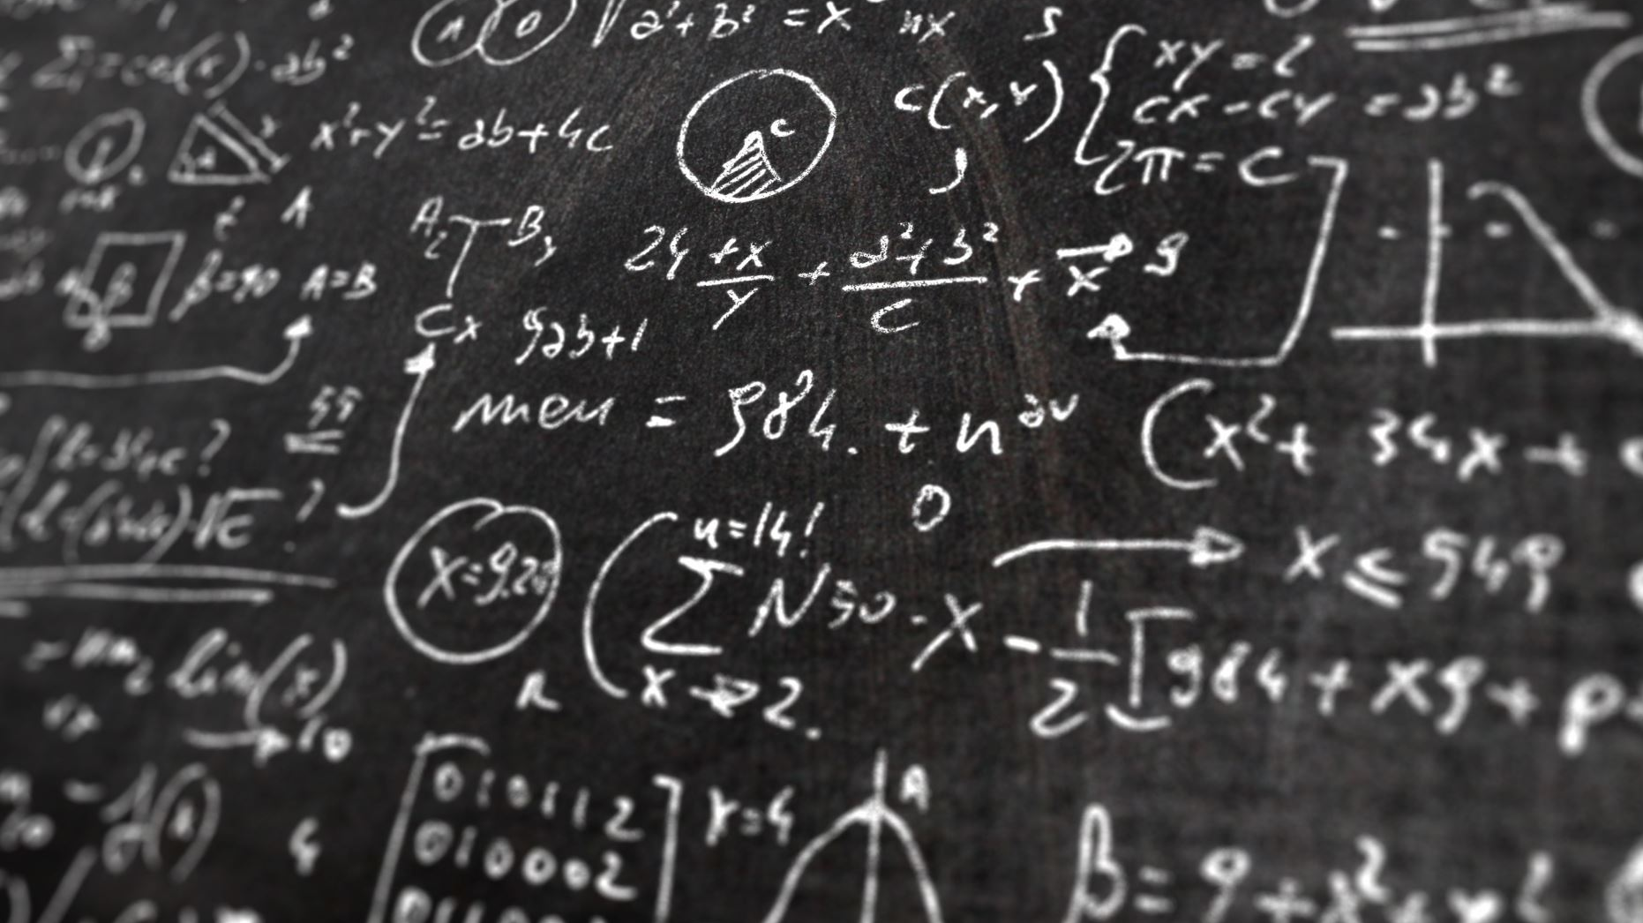
Ancak fikir ne kadar pürüzsüz dursa da gerçek hayata uyarlamak göründüğü kadar kolay değil.
Bunu nedenlerinden birisi de ışık yetersizliği. Deprem olan bölgelerde elektrik hatlarında ve altyapısında büyük zararlar oluşmaktadır ve bu da ışık kaynağına ulaşımı zorlaştırmaktadır. Işık kaynağının yetersizliği ile beraber görüntü kalitesi düştüğü için algoritmaların nesneyi tanımlaması zorlaştığından doğru çıktılar verme olasılığında büyük bir düşüş yaşanabilir. Işığın yanı sıra enkaz ortamında nesneler çok sıkışık bir konumda olduğu için bu durumda algoritmaların nesneleri algılamasını zorlaştırıyor. Ayrıca daha önce de belirtiğimiz gibi enkaz altında kalan insanların nadir sınıf olmasından dolayı nesne tespitinde YOLO algoritması zayıf kalabilir.

Slide 9
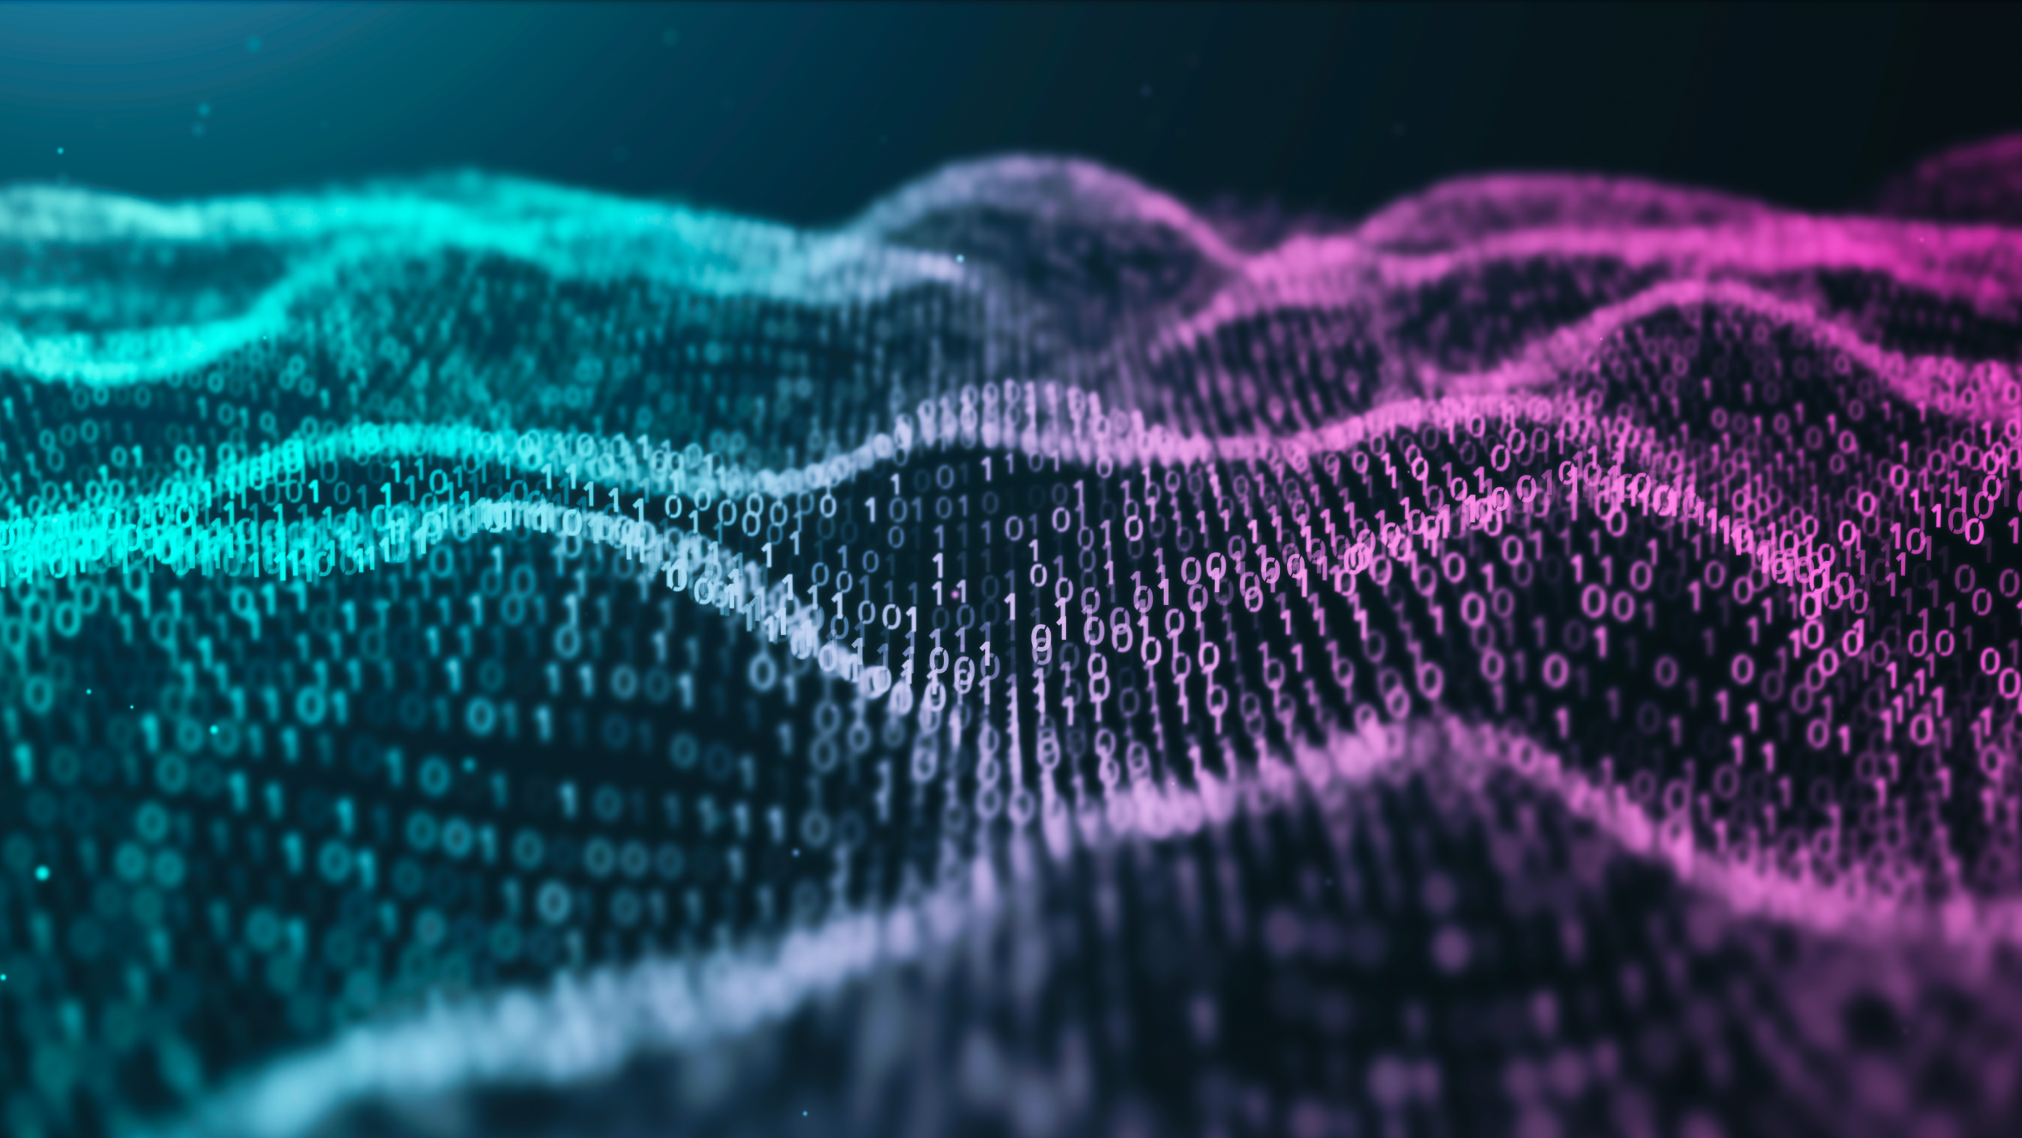
Sonuç olarak bütün bu dezavantajları ve yetersizlik ihtimallerini göz önünde bulundurduğumuzda akıllara birkaç çözüm önerisi gelebilir:
Bunlarda biri: nadir sınıfı tespiti için elimizde bulunan yöntemleri geliştirebiliriz. Veri seti yetersizliğini daha iyileştirilebilir bir hale getirmek adına suni veri oluşturma tekniklerine başvurabiliriz. Suni veri oluşturma yöntemleri başlıca: Veri artırma yöntemi, jeneratif modelleme yöntemi, transfer öğrenme yöntemi ve sentetik veri oluşturma yöntemidir. Deprem gibi bir doğal afet her zaman olmadığı için elimizdeki veriler yeterli derecede bulunmuyor. Bu yüzden elimizdeki verileri artırmak adına suni veri oluşturma tekniklerinden olan sentetik veri oluşturma yöntemini kullanabiliriz. Bu yöntem elimizde olan gerçek dünyaya ilişkin veriler yerine bu verilere benzer bilgisayar destekli yapay verilerin üretilmesidir. Bu üretim aşamasıyla beraber bize daha hızlı ve kolay ulaşılabilir verilere olanak sağlıyor.

Slide 10
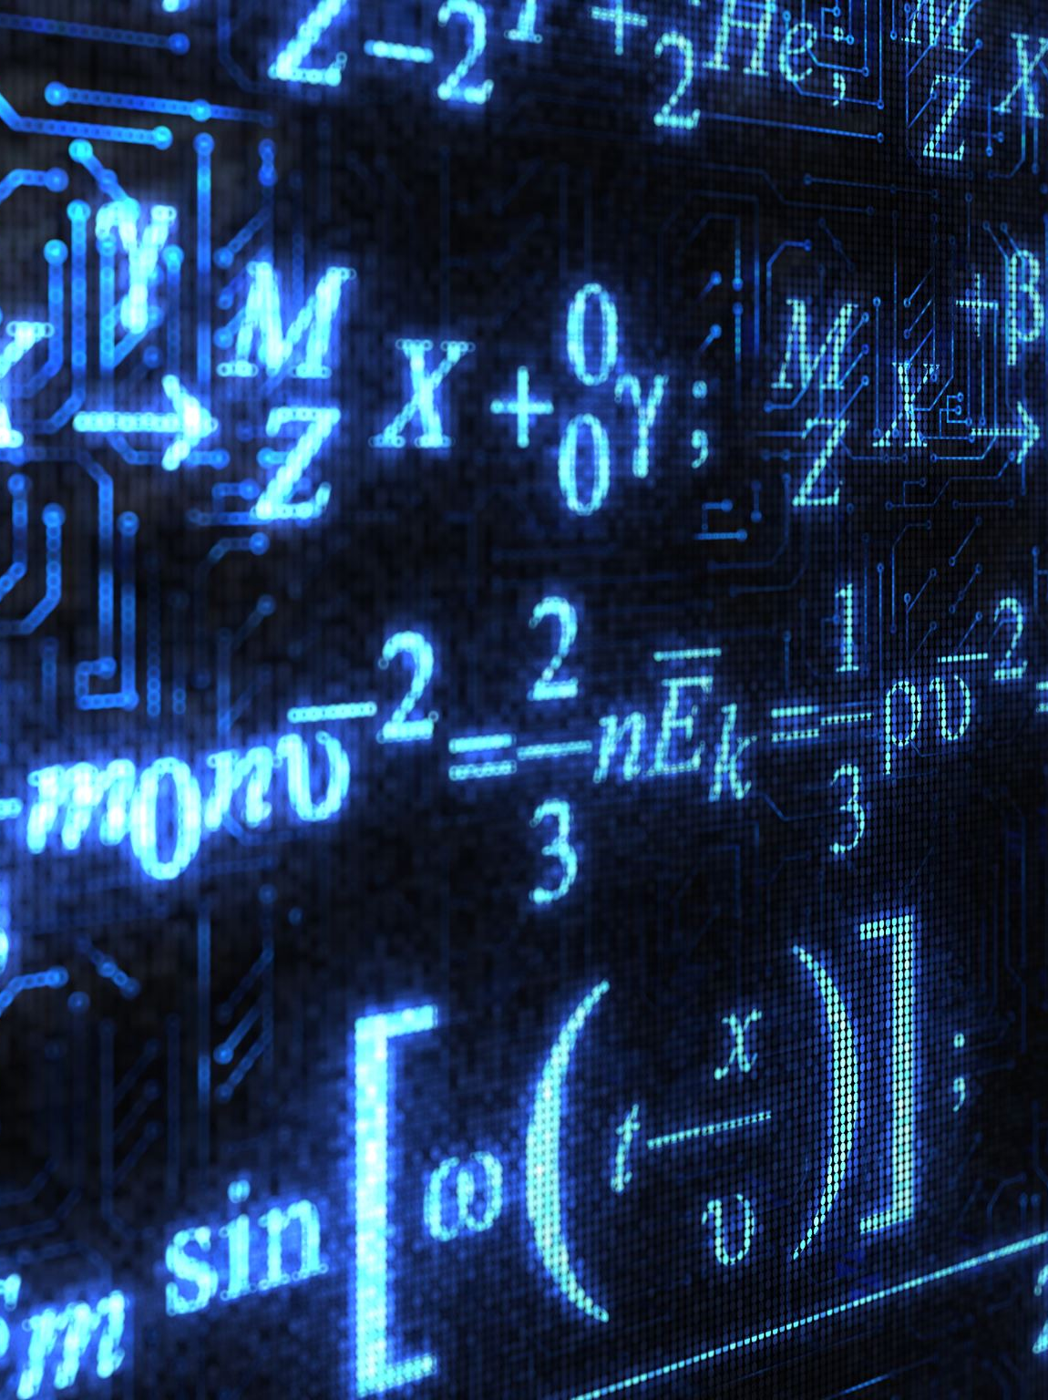
Lakin unutulmamalıdır ki bu yöntemlerde kendi içinde dezavantajlar barındırıyor
Elde ettiğimiz bu sentetik verilerin gerçek dünyadaki değişkenleri tam olarak yansıtamaması ve hataya açıklığı nedeniyle eğitilen modellerin doğruluk oranınında yanılmalara neden olabilir. Meydana gelen bu olumsuzlukları daha iyileştirilebilir kılmak adına sentetik veri üretiminde bazı uygulamalar yapılabilir. Sentetik veriler sadece belirli bir senaryoya uygun olduğundan bu durumun önüne geçmek adına: veri çeşitliliğini artırma, sentetik veri oluştururken birden fazla kaynaktan yararlanma, elimizde var olan gerçek verilerle beraber kullanma, veri kalitesin iyileştirme gibi uygulamaları uyarlayabiliriz.

Slide 11
KAYNAKÇA:
https://www.mdpi.com/1424-8220/21/21/7346#B11-sensors-21-07346
https://yigitsener.medium.com/veri-biliminde-sentetik-veri-seti-oluşturma-faydaları-türleri-ve-makine-öğrenmesindeki-uygulaması-622846be72d1
https://www.youtube.com/watch?v=RvBp6saNGXA

